Slide 1


Slide 2

Fotovoltaico e Antincendio
Aggiornamento circolare
Ing. Renato Nobili ANPA RM19581I02597
Tel 3355256992 ing.renato.nobili@gmail.com
Roma 25 febbraio 2026 Ordine degli ingegneri di Roma

Slide 3
Circolare 14030 del 2025 sostituisce la circolare 1324 del 2012
Introduce molte novità
Ridisegna il concetto di «non aggravio del rischio»
Identifica un nuovo concetto di variazione rilevante per gli impianti fotovoltaici su attività antincendio
Specifica che non si tratta di una nuova attività.
Ing. Renato Nobili ANPA RM19581I02597
Roma 25 febbraio 2026 Ordine degli ingegneri di Roma

Slide 4
Introduce l’obbligo della manutenzione periodica
Introduce «l’obbligo» della manutenzione predittiva
Ing. Renato Nobili ANPA RM19581I02597
Roma 25 febbraio 2026 Ordine degli ingegneri di Roma

Slide 5
Introduce l’obbligo della manutenzione periodica
Introduce «l’obbligo» della manutenzione predittiva
Richiama la circolare sugli accumuli elettrochimici già oggetto di un seminario presso questo ordine
Detta geometrie e buone pratiche per le installazioni
Ing. Renato Nobili ANPA RM19581I02597
Roma 25 febbraio 2026 Ordine degli ingegneri di Roma

Slide 6
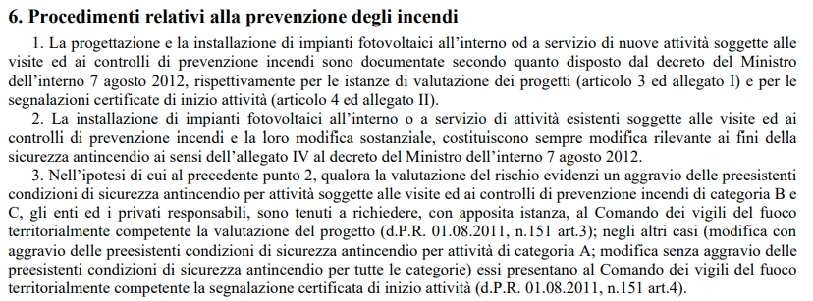
Ing. Renato Nobili ANPA RM19581I02597
Roma 25 febbraio 2026 Ordine degli ingegneri di Roma

Slide 7
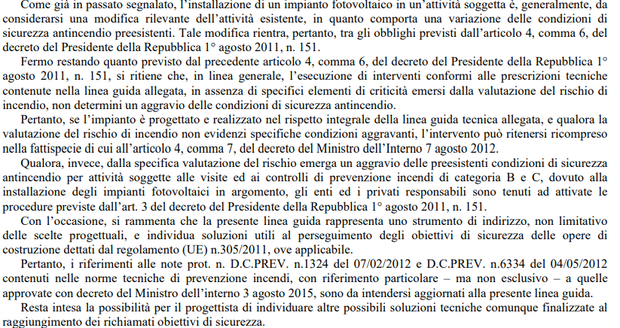
Ing. Renato Nobili ANPA RM19581I02597
Roma 25 febbraio 2026 Ordine degli ingegneri di Roma

Slide 8
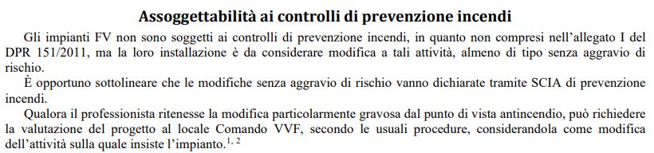
Ing. Renato Nobili ANPA RM19581I02597
Roma 25 febbraio 2026 Ordine degli ingegneri di Roma

Slide 9
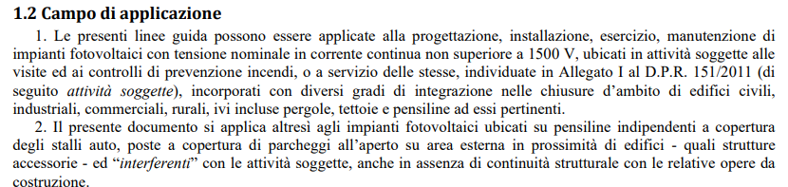
Ing. Renato Nobili ANPA RM19581I02597
Roma 25 febbraio 2026 Ordine degli ingegneri di Roma

Slide 10
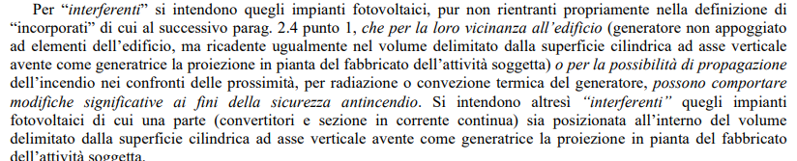
Ing. Renato Nobili ANPA RM19581I02597
Roma 25 febbraio 2026 Ordine degli ingegneri di Roma

Slide 11
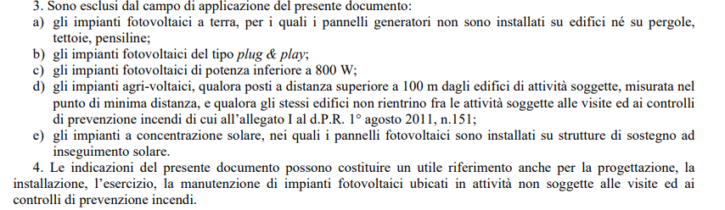
Ing. Renato Nobili ANPA RM19581I02597
Roma 25 febbraio 2026 Ordine degli ingegneri di Roma

Slide 12
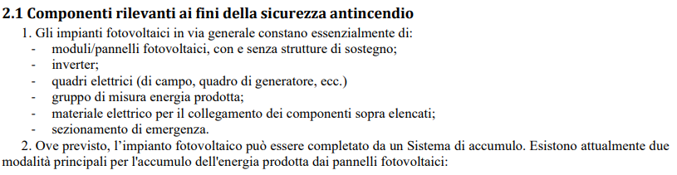
Ing. Renato Nobili ANPA RM19581I02597
Roma 25 febbraio 2026 Ordine degli ingegneri di Roma

Slide 13
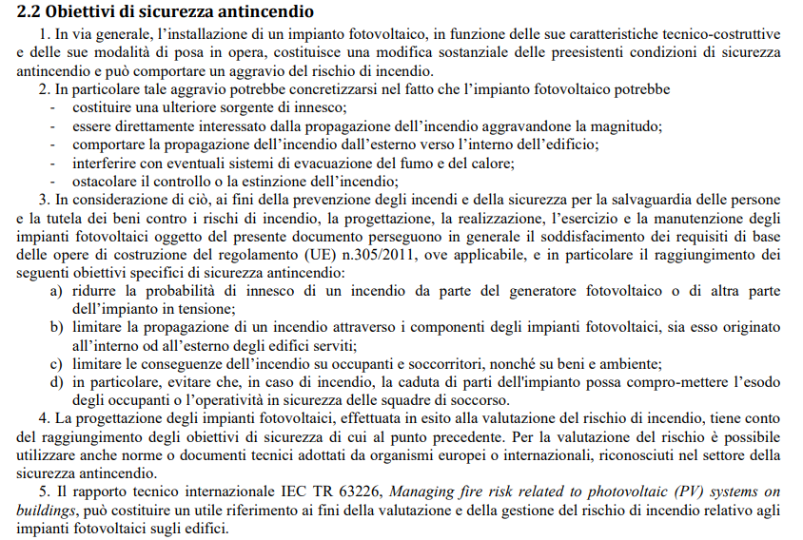
Ing. Renato Nobili ANPA RM19581I02597
Roma 25 febbraio 2026 Ordine degli ingegneri di Roma

Slide 14
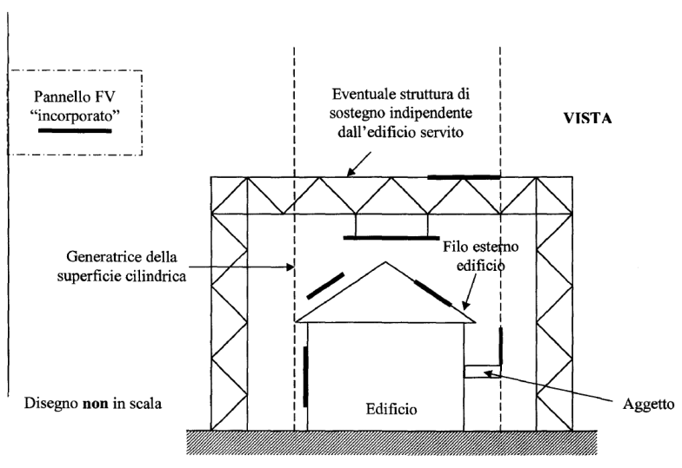
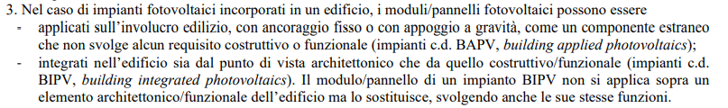

Slide 15
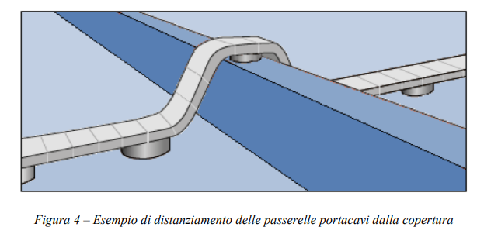

Slide 16
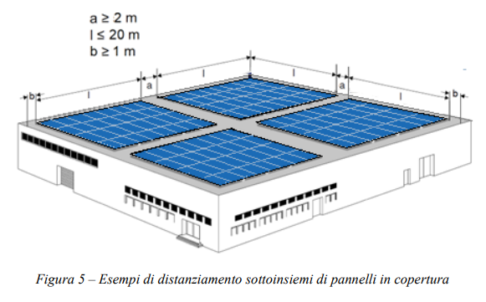
Ing. Renato Nobili ANPA RM19581I02597
Roma 25 febbraio 2026 Ordine degli ingegneri di Roma

Slide 17
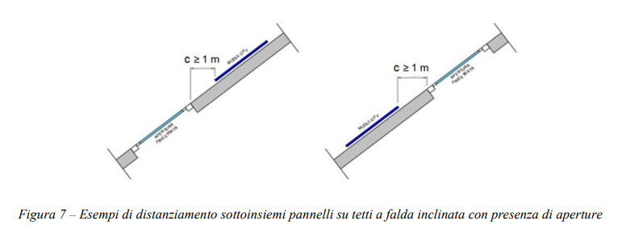
Ing. Renato Nobili ANPA RM19581I02597
Roma 25 febbraio 2026 Ordine degli ingegneri di Roma

Slide 18
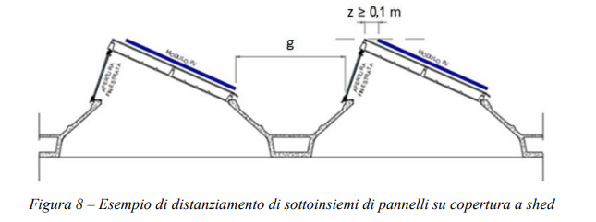
Ing. Renato Nobili ANPA RM19581I02597
Roma 25 febbraio 2026 Ordine degli ingegneri di Roma

Slide 19
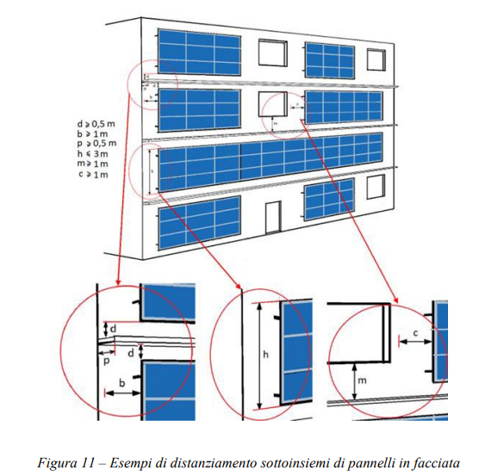
Ing. Renato Nobili ANPA RM19581I02597
Roma 25 febbraio 2026 Ordine degli ingegneri di Roma

Slide 20
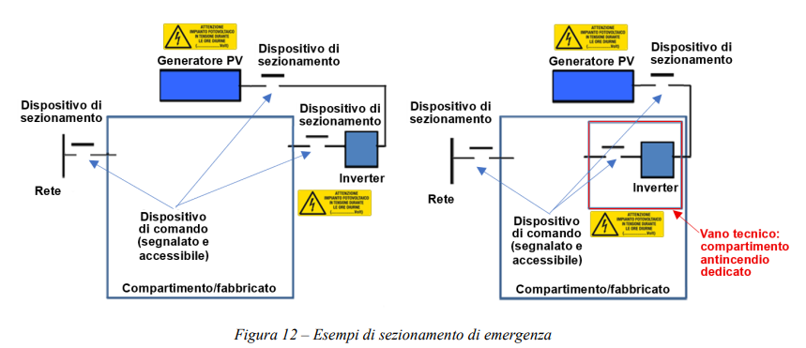
Ing. Renato Nobili ANPA RM19581I02597
Roma 25 febbraio 2026 Ordine degli ingegneri di Roma

Slide 21
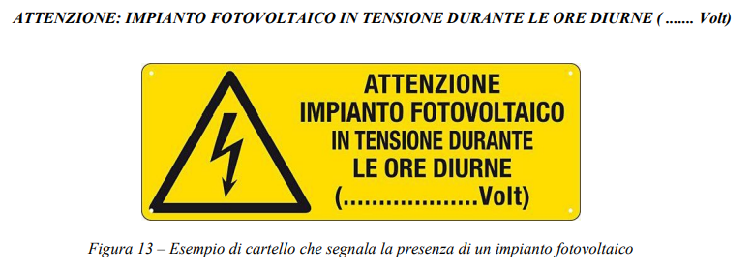
Ing. Renato Nobili ANPA RM19581I02597
Roma 25 febbraio 2026 Ordine degli ingegneri di Roma

Slide 22
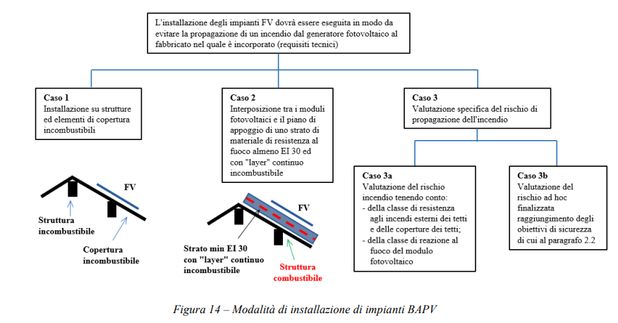
Ing. Renato Nobili ANPA RM19581I02597
Roma 25 febbraio 2026 Ordine degli ingegneri di Roma

Slide 23
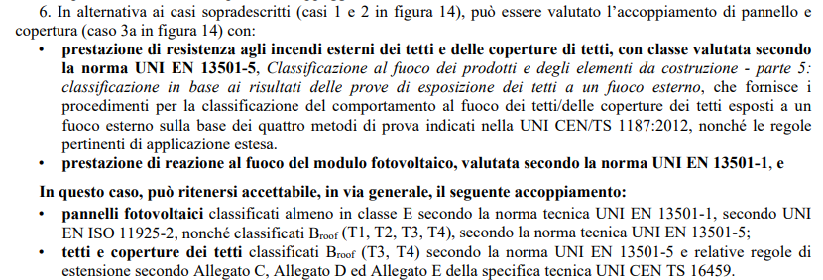
Ing. Renato Nobili ANPA RM19581I02597
Roma 25 febbraio 2026 Ordine degli ingegneri di Roma

Slide 24

Ing. Renato Nobili ANPA RM19581I02597
Roma 25 febbraio 2026 Ordine degli ingegneri di Roma

Slide 25
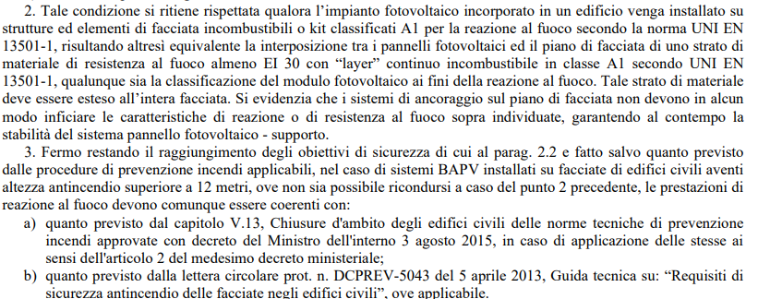
Ing. Renato Nobili ANPA RM19581I02597
Roma 25 febbraio 2026 Ordine degli ingegneri di Roma

Slide 26
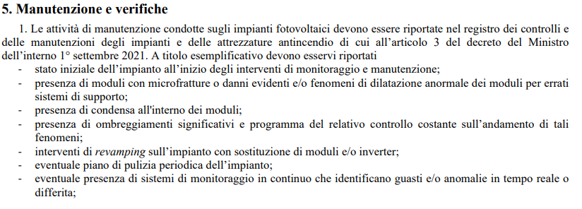
Ing. Renato Nobili ANPA RM19581I02597
Roma 25 febbraio 2026 Ordine degli ingegneri di Roma

Slide 27
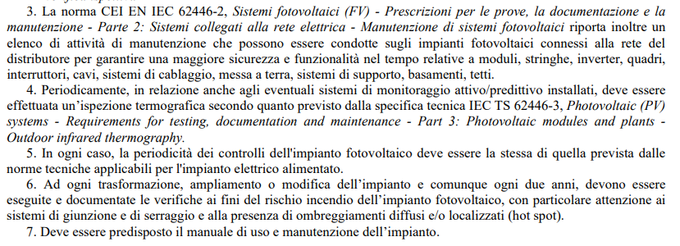
Ing. Renato Nobili ANPA RM19581I02597
Roma 25 febbraio 2026 Ordine degli ingegneri di Roma

Slide 28
Dott. Ing. Renato Nobili
Iscr. Ordine Ingegneri di Roma A 19581
Ingegnere civile e ambientale
Ingegnere industriale
Ingegnere dell’informazione
Iscritto ANPA RM 19581I02597
Socio CEI 7067
Membro della Commissione Fotovoltaico Ord. Ing. Roma
Analista incendi Civile e Penale
Consulente Tecnico di parte In procedimenti assicurativi
Tel 335 52 56 992
Ing.renato.nobili@gmail.com

